Slide 1

Водитель автомобиля
Грабчак Алексей Анатольевич
Первая помощь
Ранения и травмы

Slide 2
План занятия (содержание)
Причины травм
Виды травм
Травмы брюшной полости
Травмы грудной клетки
Травмы головы

Slide 3
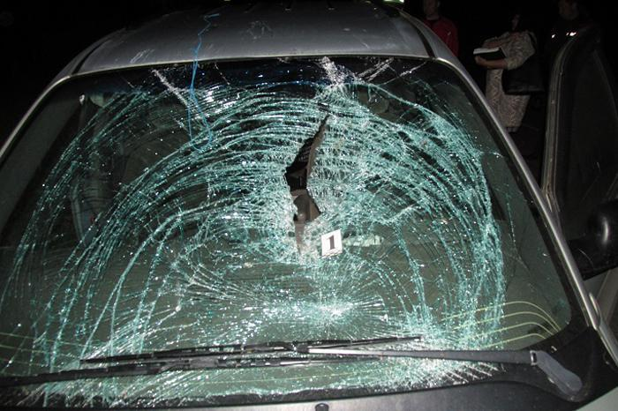
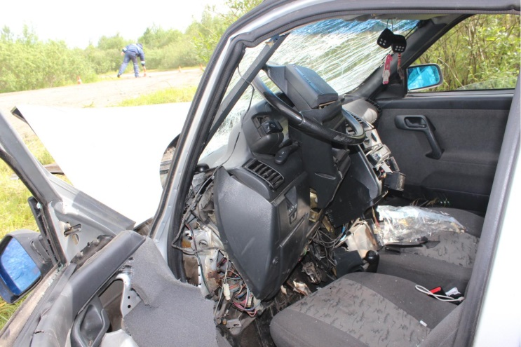
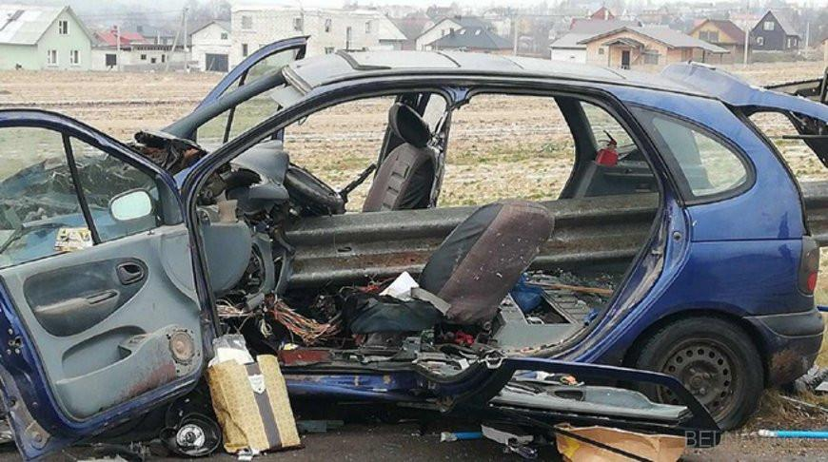
Почему возникают кровотечения, типы ран.
Основной причиной возникновения ран и травм является повреждение кожных покровов и мягких тканей человека. При дорожно-транспортных происшествиях ранения наносятся битым стеклом, элементами салона, посторонними предметами попавшими в машину.
Так же при дтп травмы могут возникать в результате открытых переломов и прочих схожих травм.

Slide 4
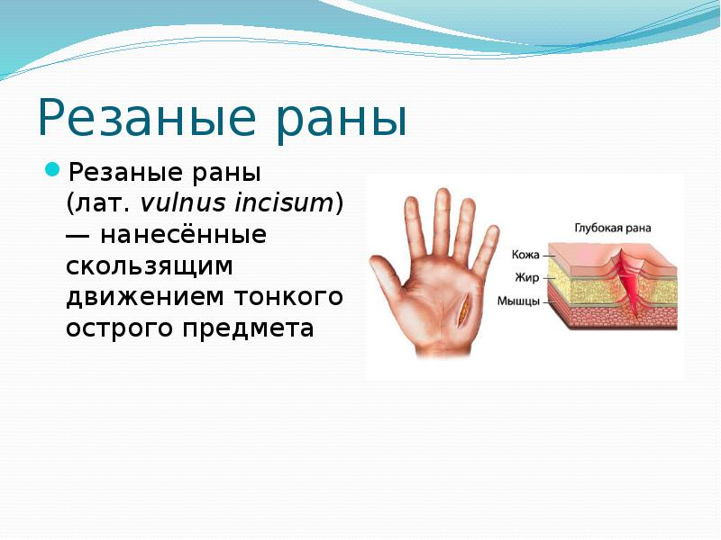
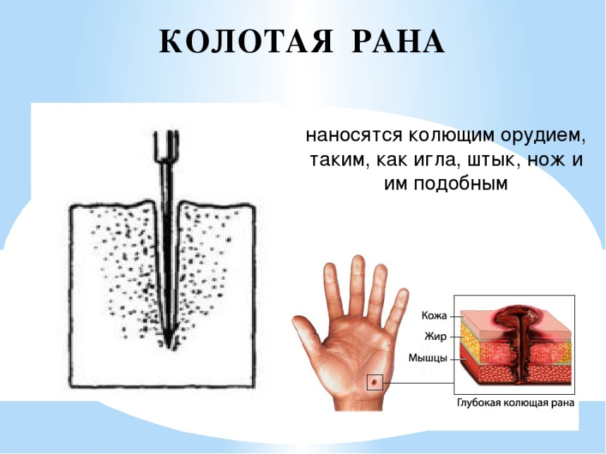
Виды травм
Рана – это открытое повреждение, называются нарушения целостности кожных покровов, слизистых оболочек, глубоко-лежащих тканей и поверхности внутренних органов в результате механического или иного воздействия. Характеризуются болевым ощущением, кровотечением, отсутствием или повреждением тканей.

Slide 5
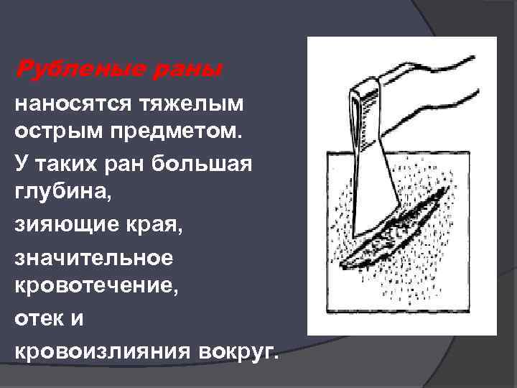
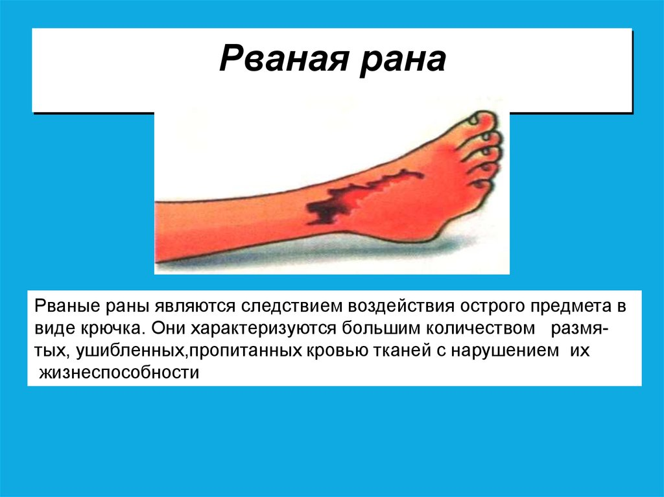

Slide 6
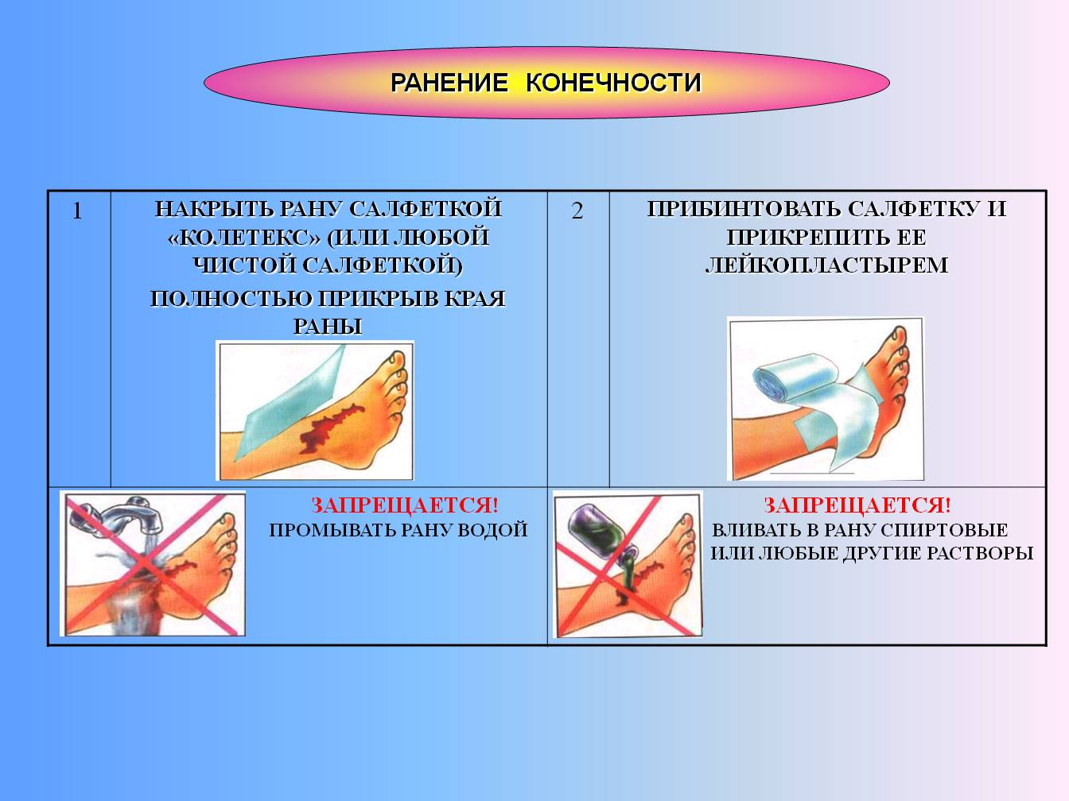
Оказание первой помощи при ранении.
Одеть стерильные перчатки.
Остановить кровотечение в случае повреждения вен или артерий.
Наложить стерильный материал на место раны (не использовать вату).
Закрепить пластырем или бинтом.

Slide 7
Запрещается:
• рану промывать водой, допускать попадание в нее прижигающих антисептических
• вправлять выпавшие органы и накладывать на них давящие повязки;
• удалять из раны инородные тела и торчащие костные отломки;
• поить пострадавшего при травме живота (даже при подозрении на нее), в бессознательном состоянии и при неукротимой рвоте;
• накладывать на рану мазевые повязки, засыпать в рану порошки лекарственных препаратов (антибиотики, стрептоцид и другие), прикладывать вату.
Ранение любого характера может представлять реальную угрозу для жизни пострадавшего в связи с возможностью развития массивного кровотечения и инфицирования.

Slide 8
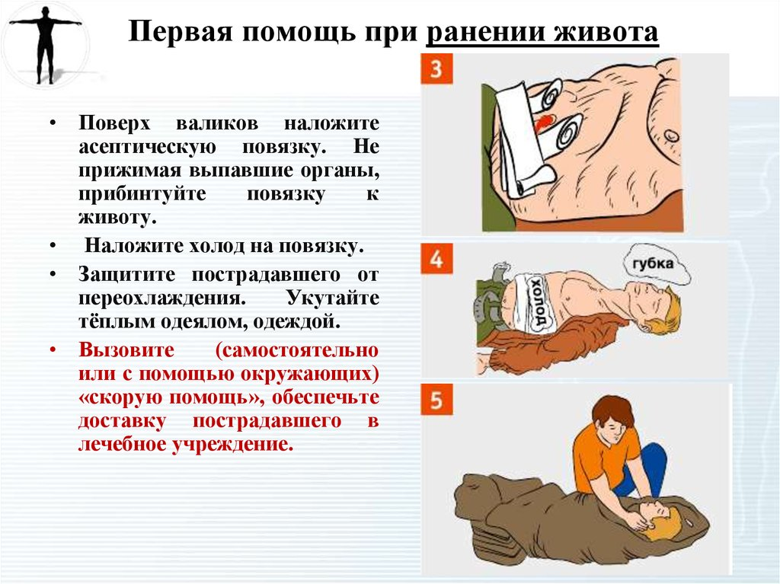
Проникающие травмы живота
При проникающих травмах живота нельзя обрабатывать раны антисептическими средствами. При выпадении внутренних органов запрещено вправлять их на место. Необходимо переложить внутренние органы стерильным влажным материалом что бы предотвратить их пересыхание, наложить стерильную повязку вокруг раны, обеспечить покой пострадавшему и вызвать скорую. Давать пить и есть пострадавшему запрещено.

Slide 9
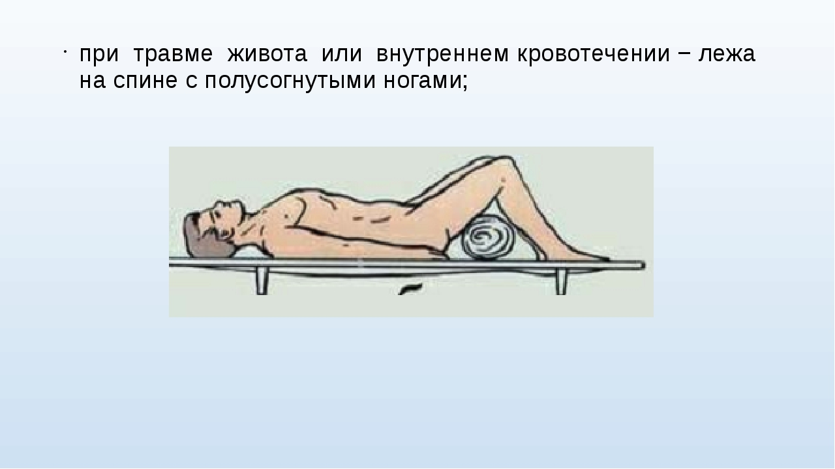
Тупые травмы живота
При тупых травмах живота возможно скрытое внутреннее кровотечение, повреждение или разрыв внутренних органов. Признаками является напряженные брюшные мышцы, холодный липкий пот, побледнение тканей, тошнота. При оказании первой помощи необходимо уложить пострадавшего, обеспечить покой. Приложить к месту предполагаемого ранения холод и вызвать скорую. Запрещено давать пить и есть.

Slide 10
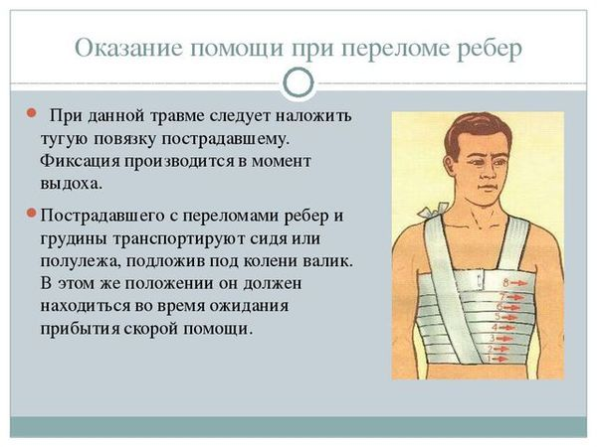
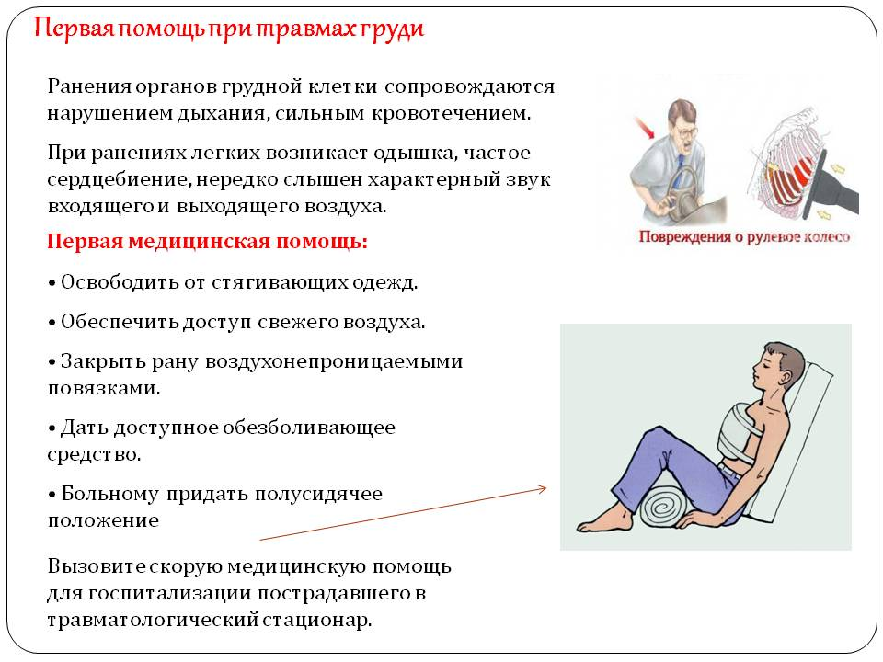
Травмы грудной клетки
При травмах грудной клетки возможно затруднение дыхания, вынужденный наклон в сторону повреждения, болезненные ощущения при вдохе и выдохе, отек в месте повреждения. При проникающем ранении возможно появление пневмоторакса (заполнение области вокруг легких воздухом с последующим их сдавливанием и прекращением выполнения своих функций).

Slide 11
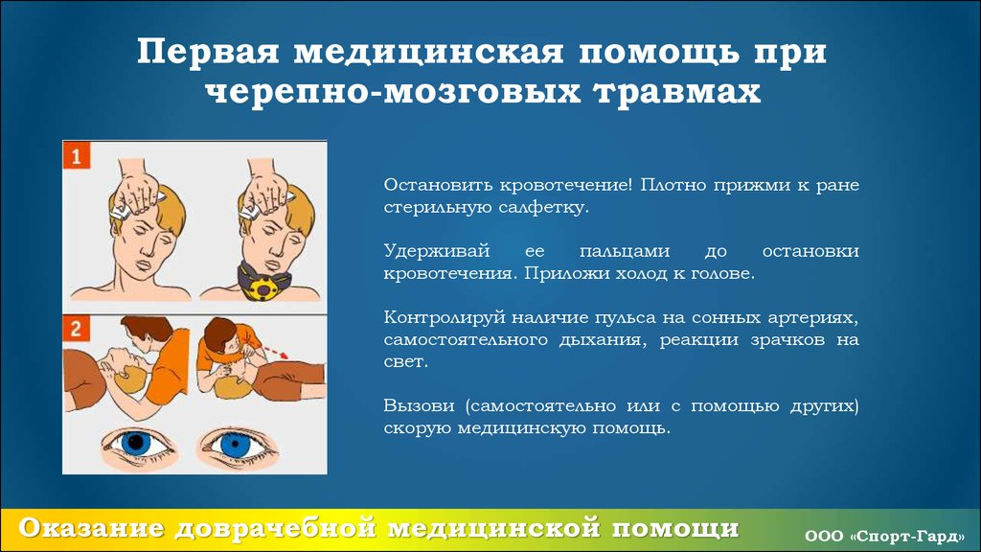
Травмы головы
Свидетельством травмы головы служит кровотечение (при открытых черепно-мозговых травмах), головокружение, головная боль, тошнота или рвота, синяки под глазами, кратковременная потеря сознания (при закрытой черепно-мозговой травме), торчащие посторонние предметы.

Slide 12
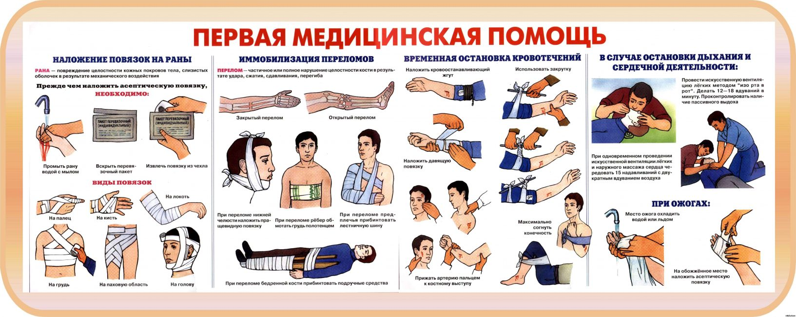
Оказание первой помощи

